Slide 1
BC카드 소비액(내국인,외국인) 2019년 기준

Slide 2
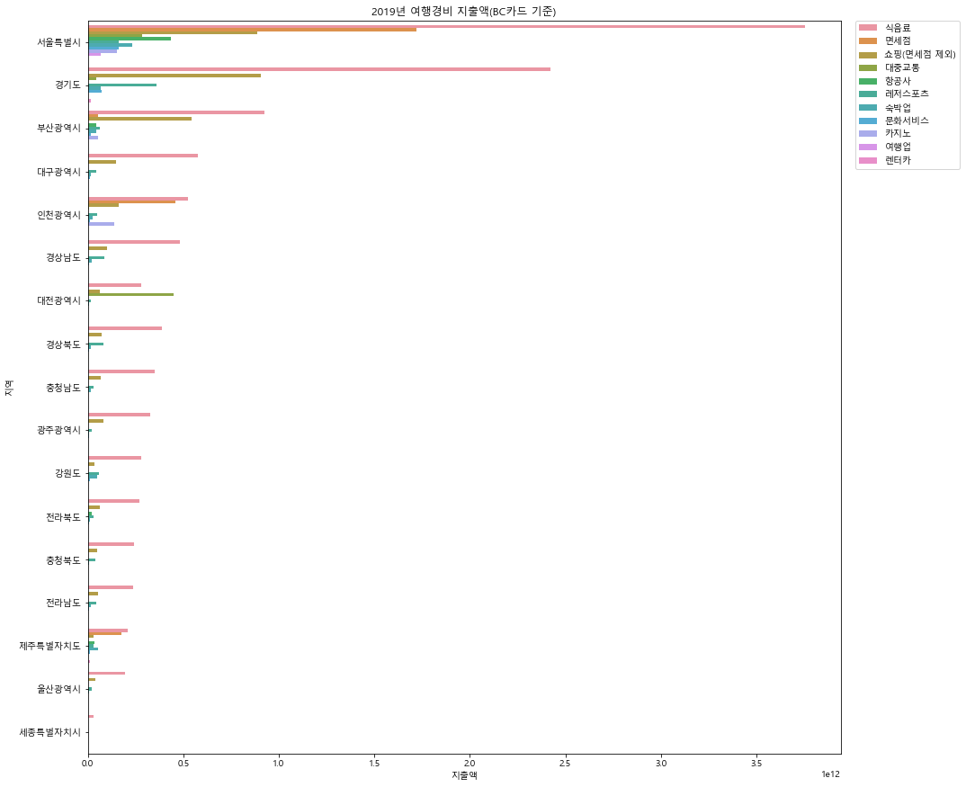
BC카드 기준 소비액(전국) – 2019년
<총 소비금액 : \ 21,032,874,873,062원>

Slide 3
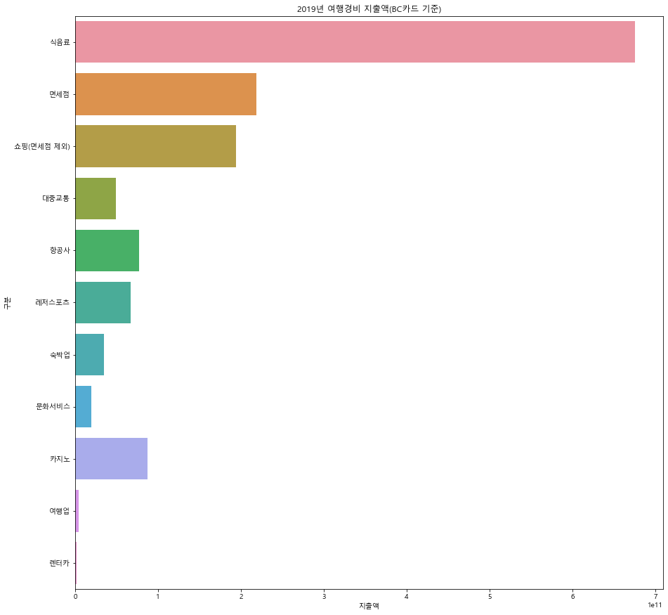
BC카드 기준 소비액(전국)
<소비금액: 항목별>

Slide 4
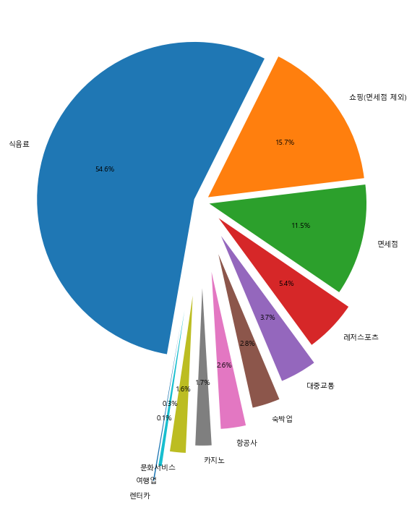
BC카드 기준 소비액(전국)
<소비금액: 항목별 비율>

Slide 5
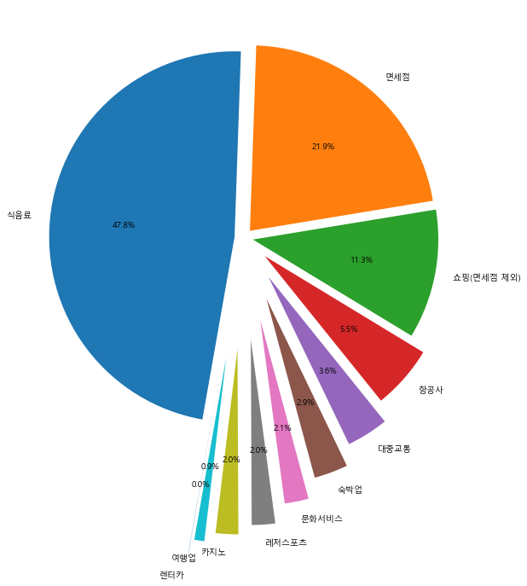
BC카드 기준 소비액(서울)
<소비금액: 항목별 비율>

Slide 6
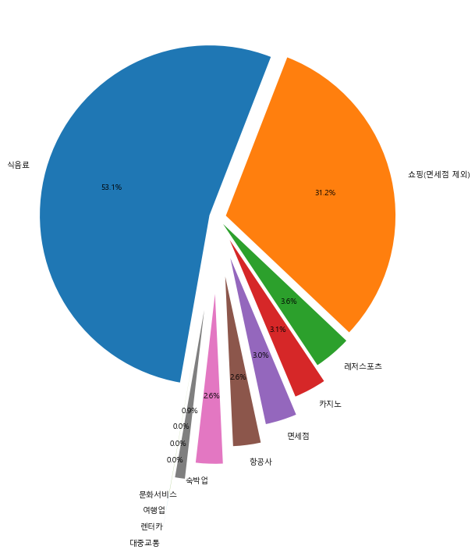
BC카드 기준 소비액(부산)
<소비금액: 항목별 비율>

Slide 7
방한 외국인 집계 (2019년 기준) (년도, 성별, 나이, 목적)

Slide 8
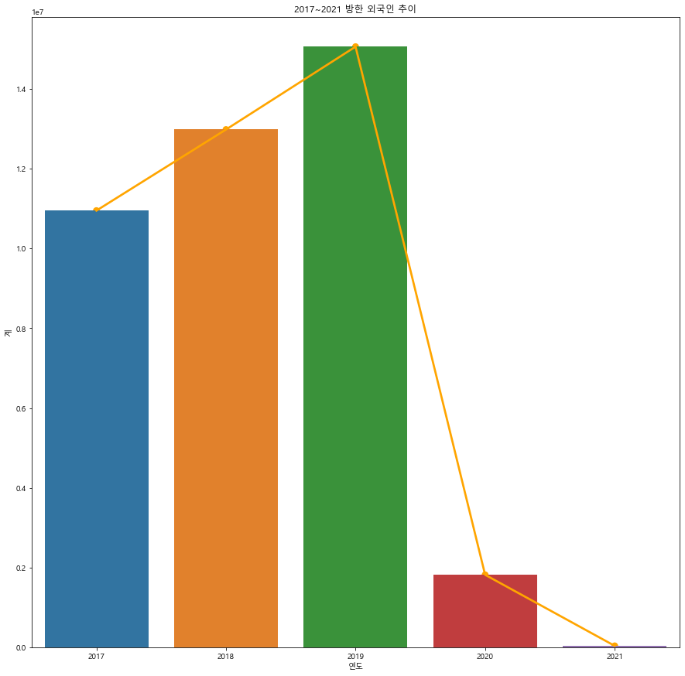
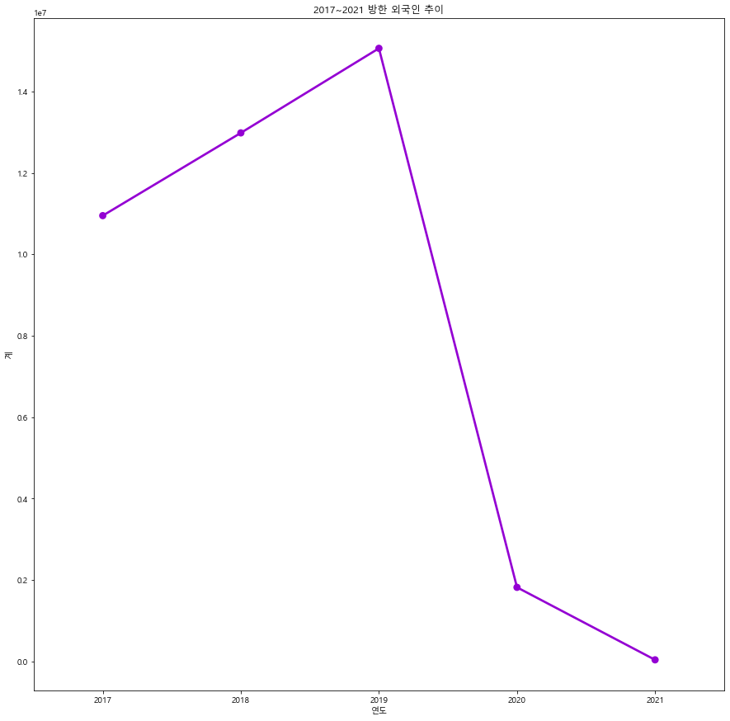
방한 외국인 방문 추이 (2017년 ~ 2021년)

Slide 9
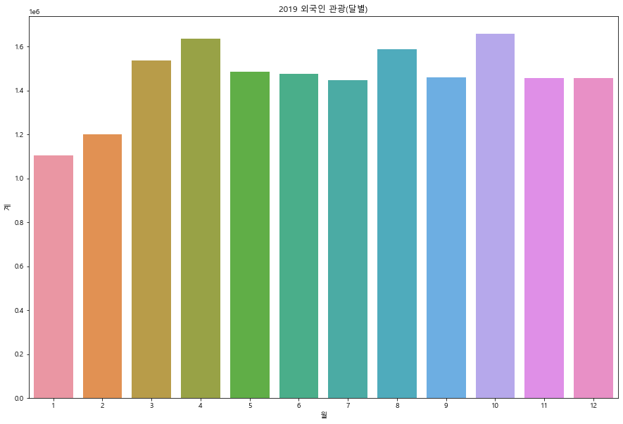
방한 외국인 – 월별(2019년 기준)
<방문객: 17,502,756명>
1월 : 1,104,803명
2월 : 1,201,802명
3월 : 1,535,641명
4월 : 1,635,066명
5월 : 1,485,684명
6월 : 1,476,218명
7월 : 1,448,067명
8월 : 1,586,299명
9월 : 1,459,664명
10월 : 1,656,195명
11월 : 1,456,429명
12월 : 1,456,888명

Slide 10
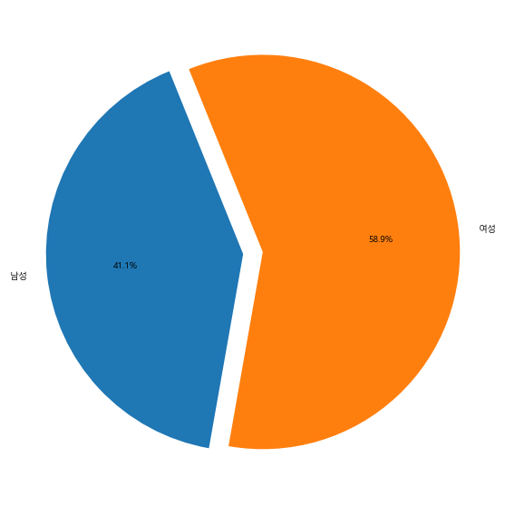
방한 외국인 (성별) - 2019년 기준
<방문객: 17,502,756명>

Slide 11
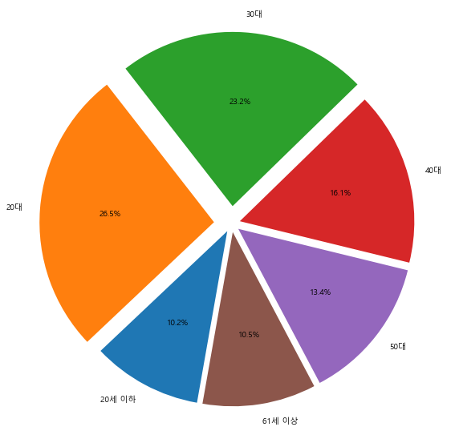
방한 외국인 (연령별) - 2019년 기준
<방문객: 17,502,756명>

Slide 12
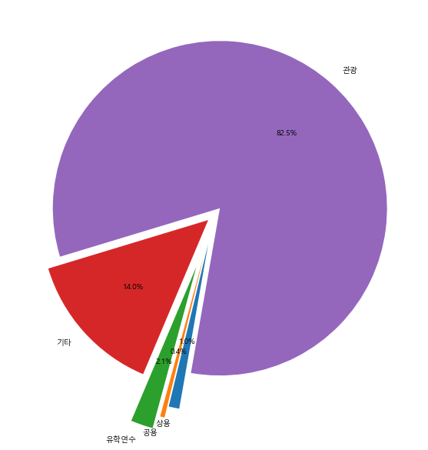
방한 외국인 - 목적별
<방문객: 17,502,756명>
관광 : 14,432,275명
상용 : 178,445명
공용 : 74,210명
유학연수 : 375,661명
기타: 2,442,165명

Slide 13
방한 외국인 (대륙별, 국가별-Top10)

Slide 14
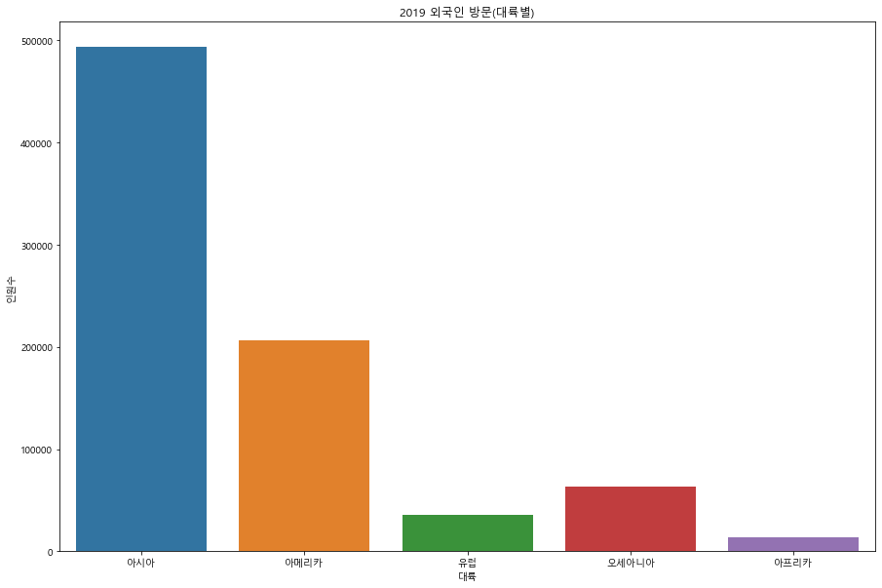
방한 외국인 - 대륙별
<방문객: 17,310,254명>
아시아 : 14,590,478 명
아메리카 : 1,345,658 명
오세아니아 : 217,991 명
유럽 : 1,095,256 명
아프리카: 60,259 명

Slide 15
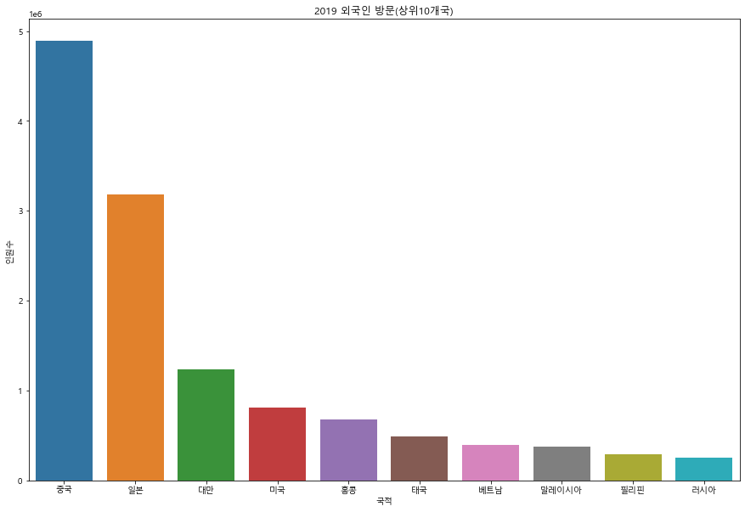
방한 외국인 국적별 TOP10
<방문객: 16,270,683 명>
중국 : 5,863,869 명
일본 : 3,240,899 명
대만 : 1,249,354 명
미국 : 979,067 명
홍콩 : 684,915 명
태국 : 505,715 명
베트남 : 492,074 명
말레이시아 : 381,262 명
필리핀 : 312,764 명
러시아 : 282,860 명

Slide 16
방한 외국인 여행형태(국가별-Top10) - 개별여행, 단체여행, AirTel pakage

Slide 17
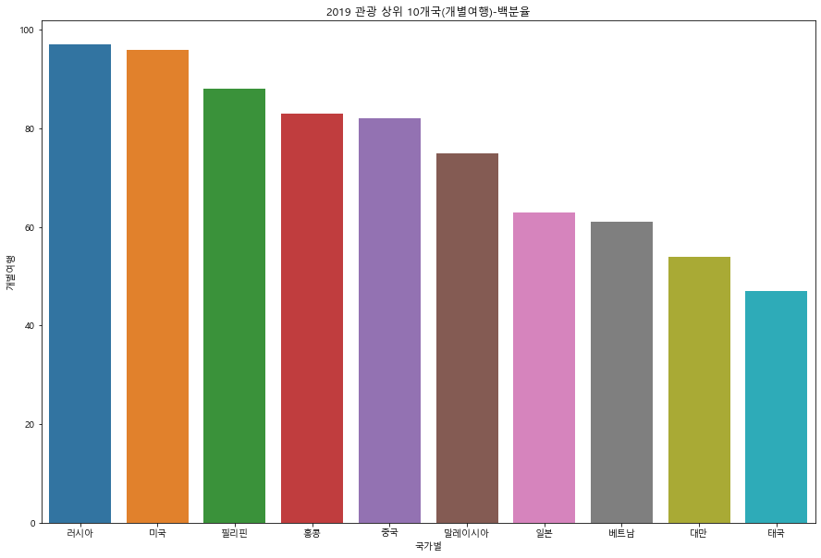
개별여행(상위 10개국) 비율

Slide 18
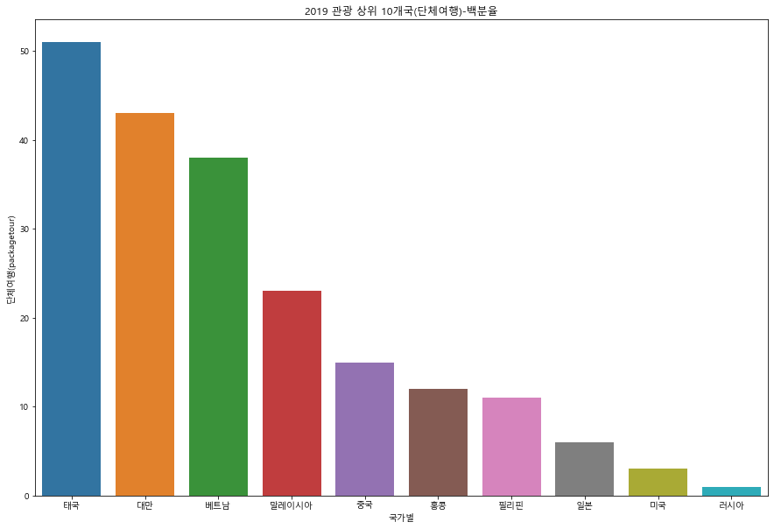
단체여행(상위 10개국) 비율

Slide 19
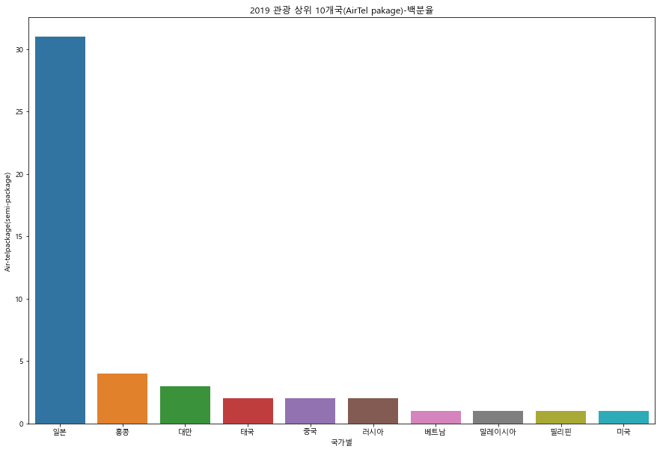
AirTel pakage(상위 10개국) 비율

Slide 20
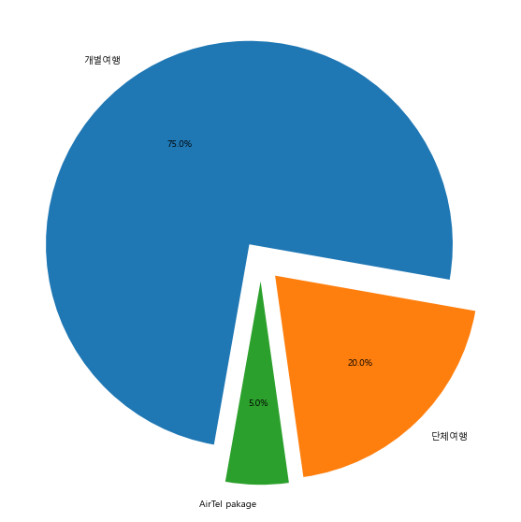
여행형태(상위 10개국) 비율

Slide 21
국내 지역별 방문현황(내국인, 외국인)

Slide 22
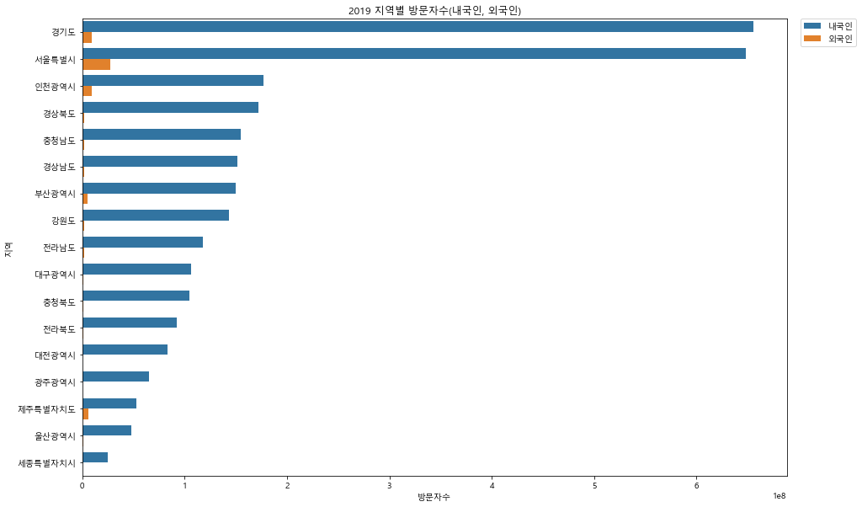
국내 지역별 방문현황(내국인, 외국인)
<방문객: 2,955,354,005 명>
내국인 : 2948191356명
외국인: 7162649명

Slide 23
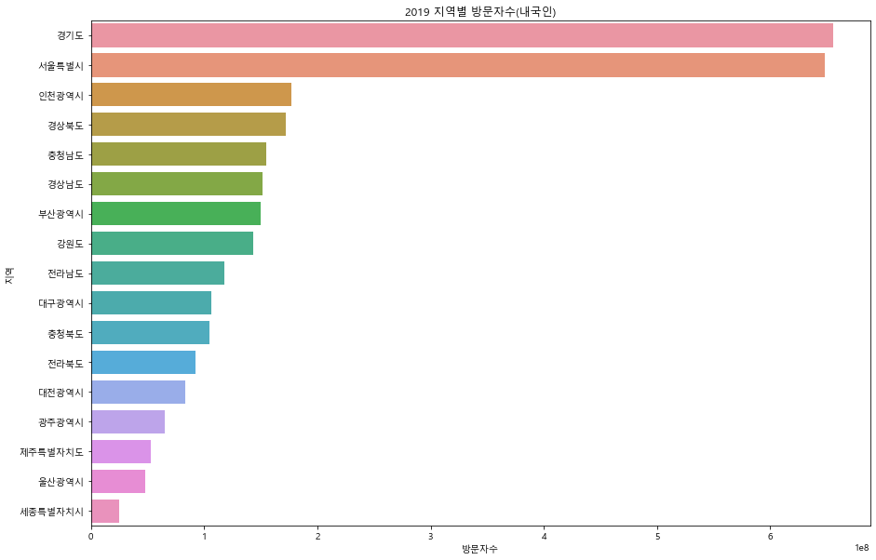
국내 지역별 방문현황(내국인)

Slide 24
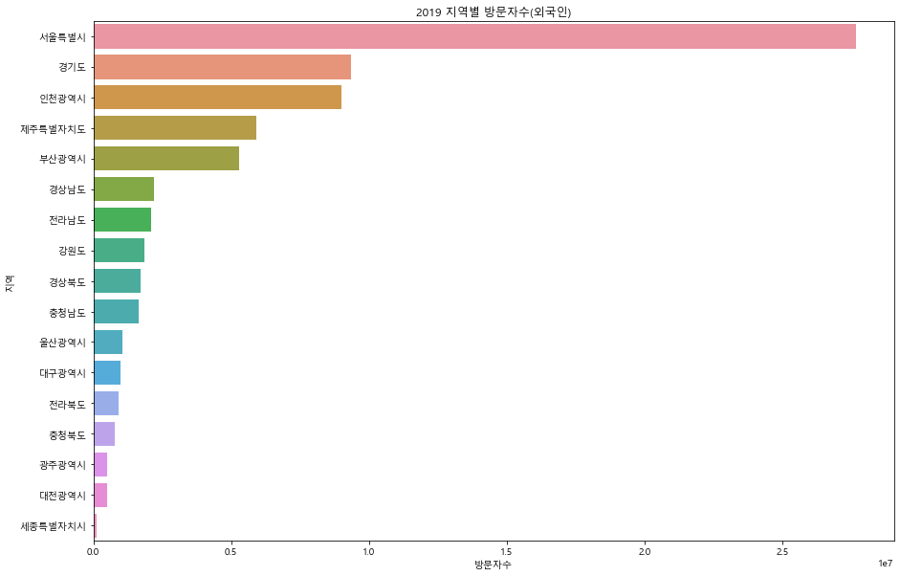
국내 지역별 방문현황(외국인)

Slide 25
여행 목적지 검색 비율 - 네비게이션

Slide 26
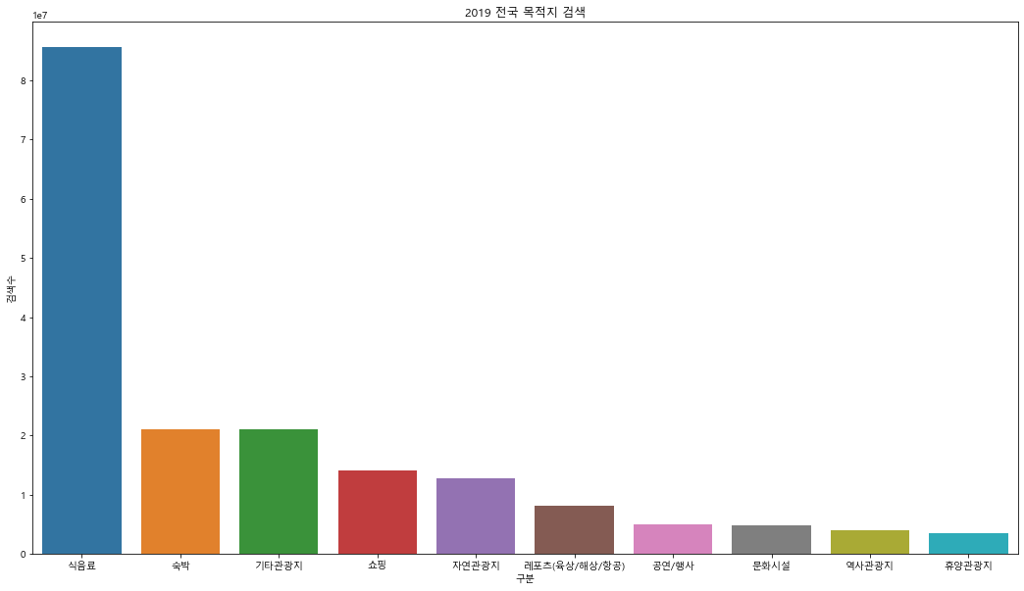
여행 목적지 검색(전국) - 네비게이션

Slide 27
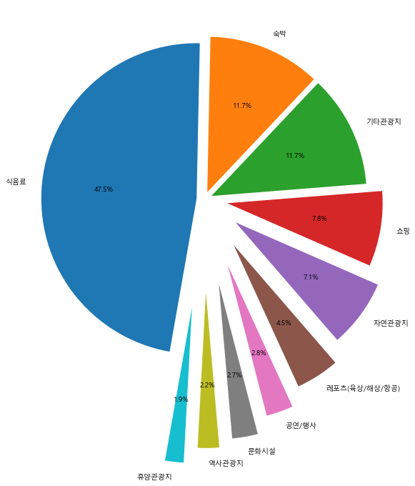
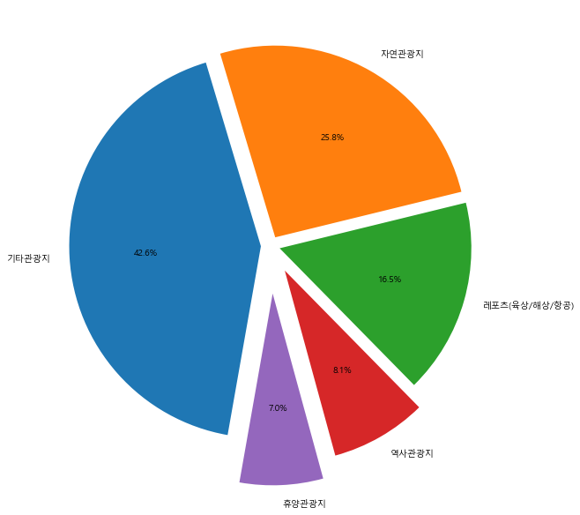
여행 목적지 검색(전국) - 네비게이션

Slide 28
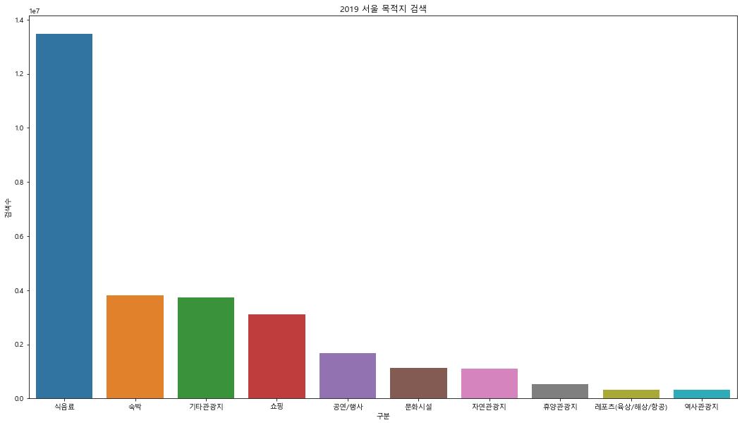
여행 목적지 검색(서울) - 네비게이션

Slide 29
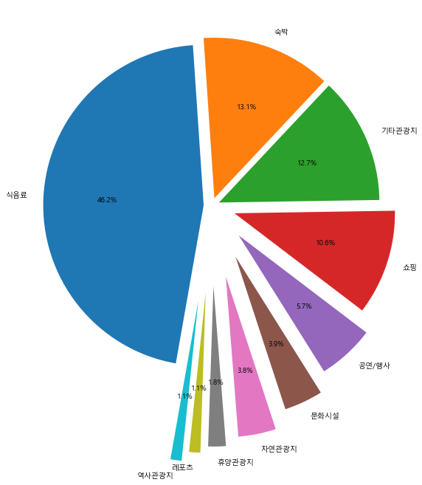
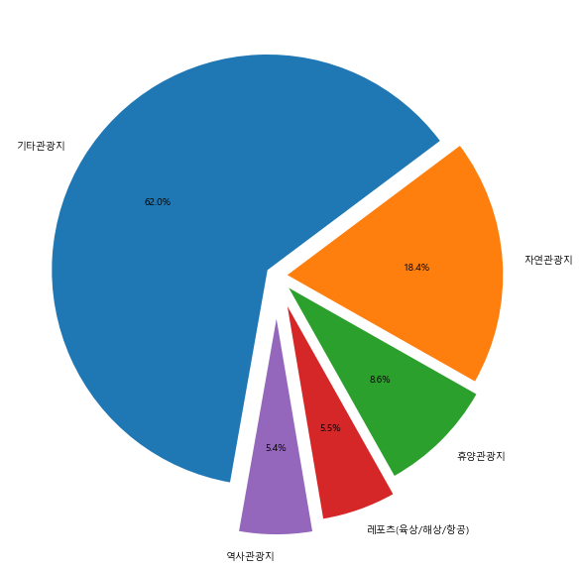
여행 목적지 검색(서울) - 네비게이션

Slide 30
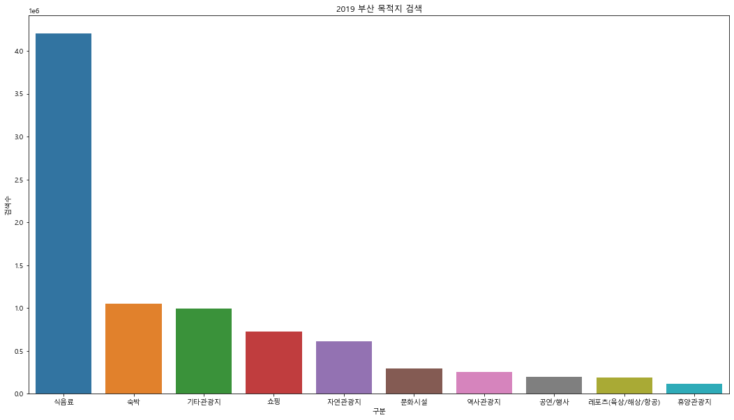
여행 목적지 검색(부산) - 네비게이션

Slide 31
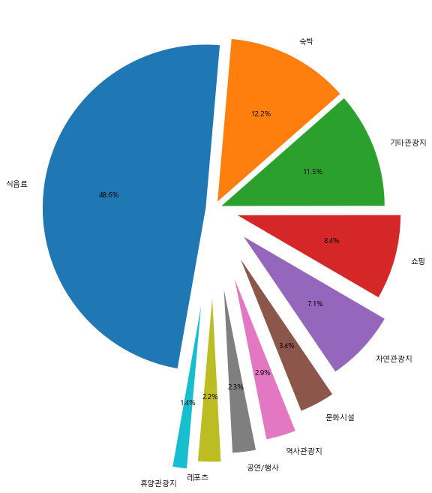
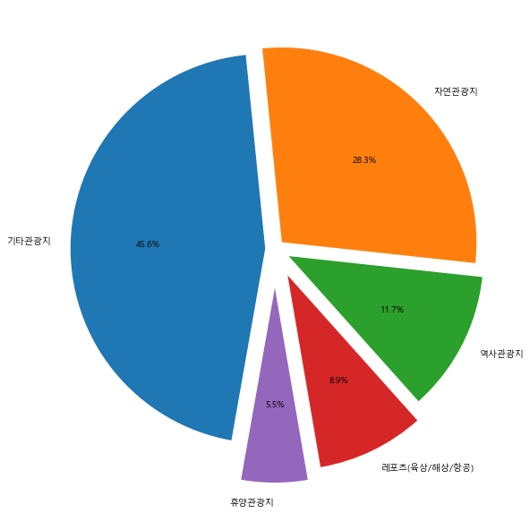
여행 목적지 검색(부산) - 네비게이션

Slide 32
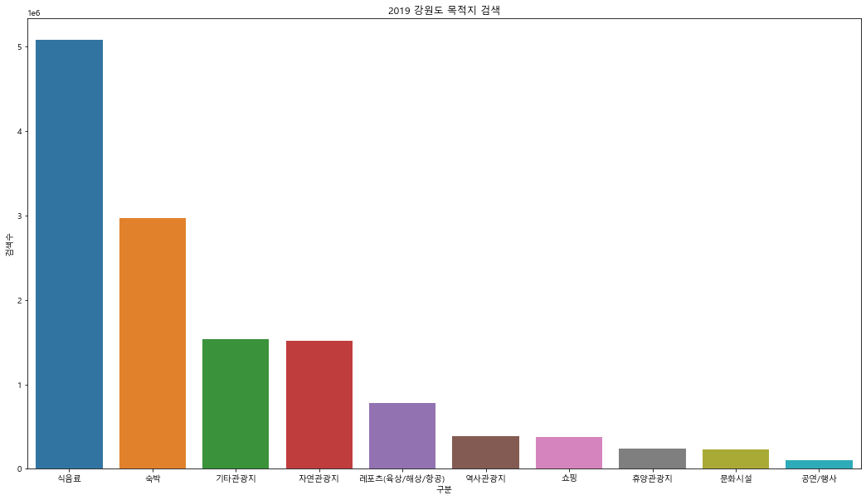
여행 목적지 검색(강원도) - 네비게이션

Slide 33
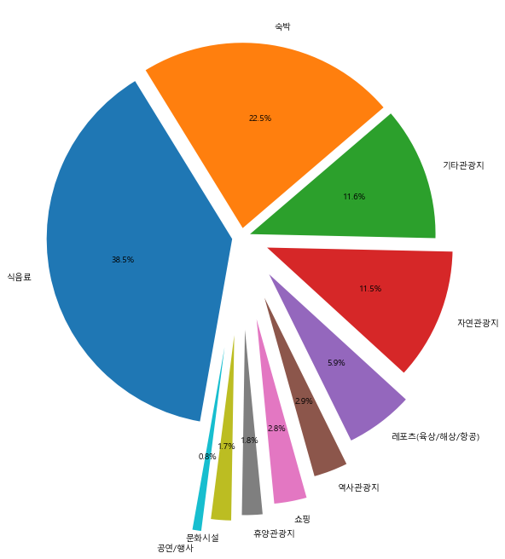
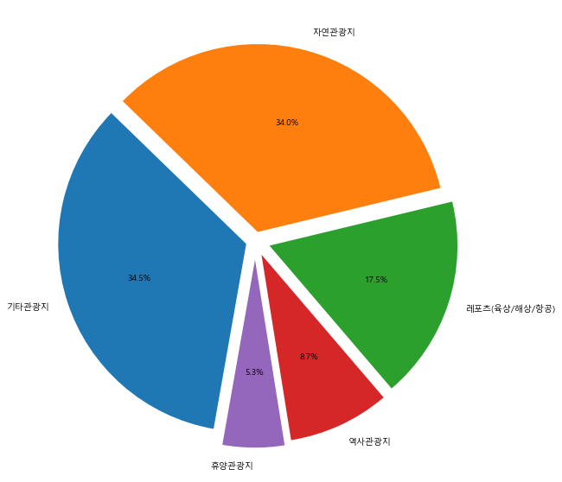
여행 목적지 검색(강원도) - 네비게이션

Slide 34
여행지별 지출금액(연령별)

Slide 35
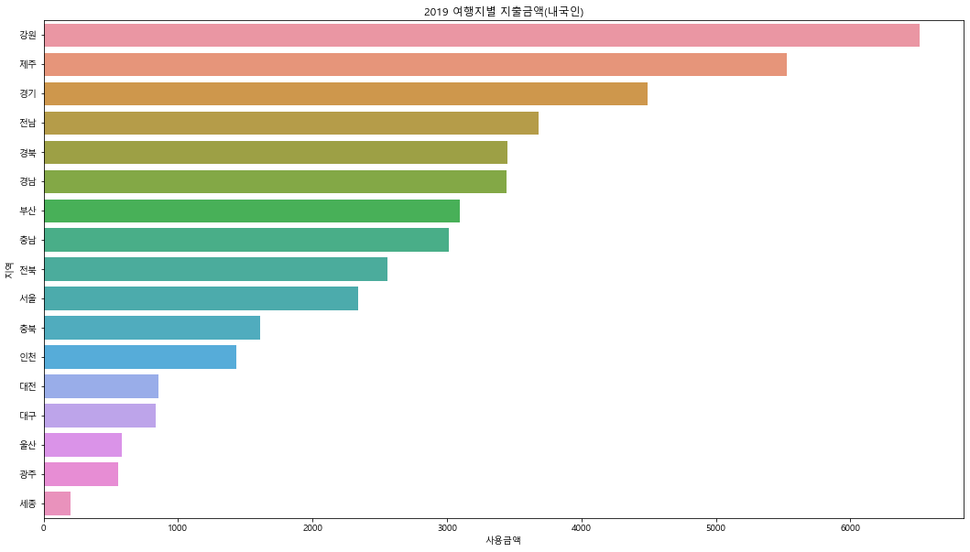
여행지별 지출금액(연령별)
단위는 십억원(총: 44,182억원)
- 10대: 1,557 억원
- 20대: 7,828 억원
- 30대: 8,752 억원
- 40대: 8,862 억원
- 50대: 9,482 억원
- 60대: 4,901 억원
- 70대: 2,802 억원
나이별 가장 많이 지출한 여행지
- 10대 ~ 60대: 강원도
- 70대: 경기도

Slide 36
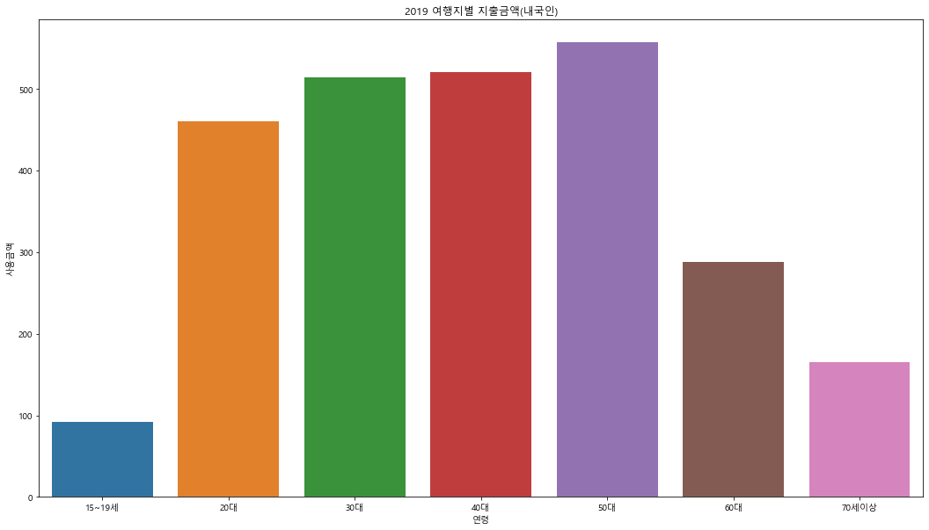
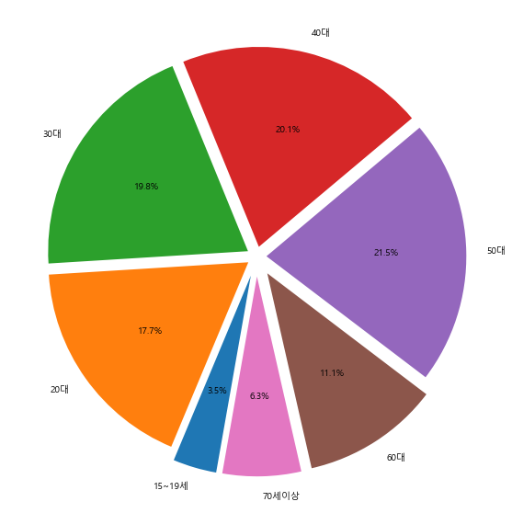
여행지별 지출금액(연령별) - 전국

Slide 37
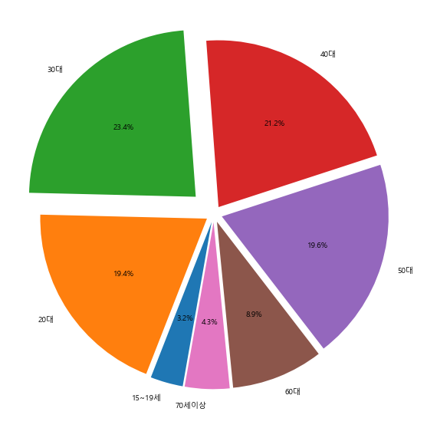
여행지별 지출금액(연령별) 상위 1 - 강원
15~19세 : 206(억원)
20대: 1,267(억원)
30대: 1,528(억원)
40대: 1,379(억원)
50대: 1,275(억원)
60대: 580(억원)
70세이상: 282(억원)

Slide 38
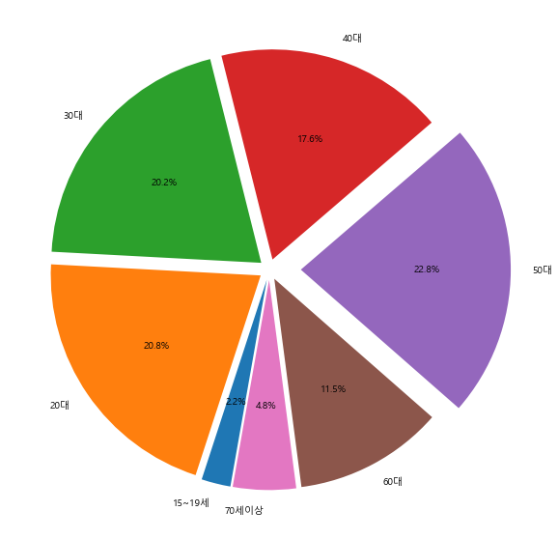
여행지별 지출금액(연령별) 상위 2 - 제주
15~19세 : 124(억원)
20대: 1,152(억원)
30대: 1,120(억원)
40대: 974(억원)
50대: 1,259(억원)
60대: 635(억원)
70세이상: 268(억원)

Slide 39
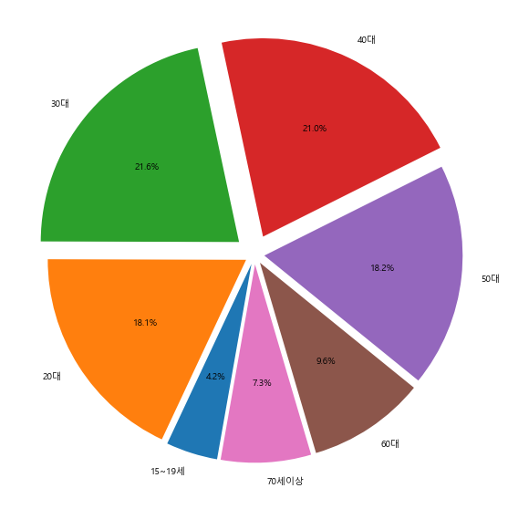
여행지별 지출금액(연령별) 상위 3 - 경기도
15~19세 : 189(억원)
20대: 812(억원)
30대: 971(억원)
40대: 942(억원)
50대: 820(억원)
60대: 431(억원)
70세이상: 330(억원)

Slide 40
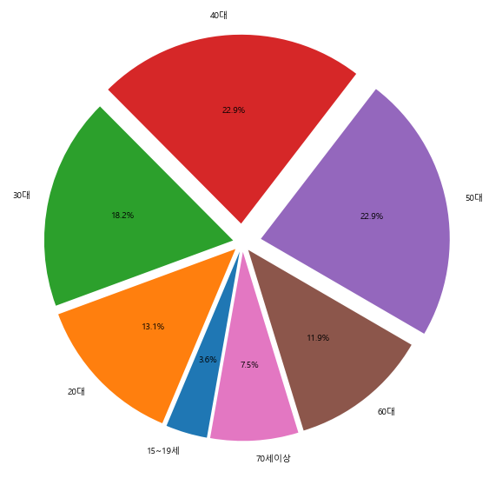
여행지별 지출금액(연령별) 상위 4 - 전남
15~19세 : 131(억원)
20대: 481(억원)
30대: 669(억원)
40대: 843(억원)
50대: 845(억원)
60대: 438(억원)
70세이상: 277(억원)

Slide 41
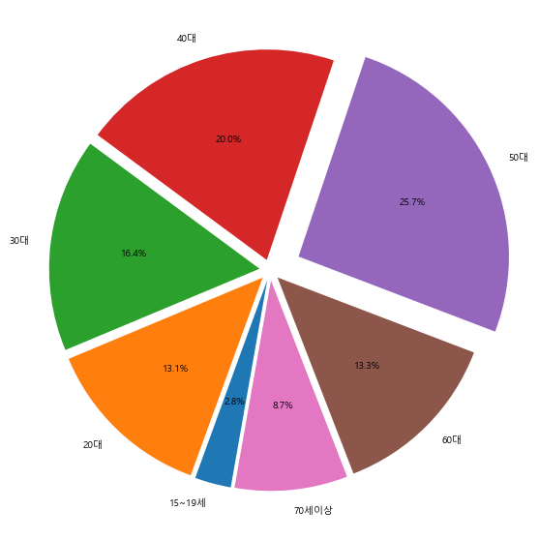
여행지별 지출금액(연령별) 상위 5 - 경북
15~19세 : 96(억원)
20대: 453(억원)
30대: 567(억원)
40대: 691(억원)
50대: 885(억원)
60대: 459(억원)
70세이상: 299(억원)

Slide 42
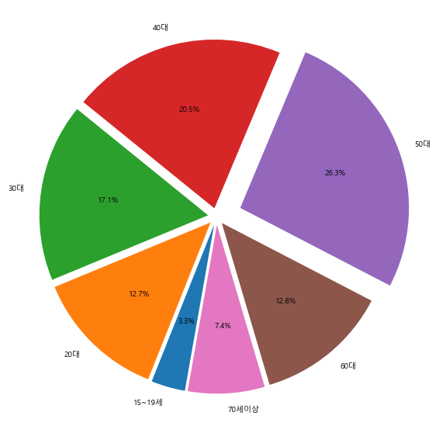
여행지별 지출금액(연령별) 상위 6 - 경남
15~19세 : 112(억원)
20대: 438(억원)
30대: 588(억원)
40대: 705(억원)
50대: 905(억원)
60대: 441(억원)
70세이상: 253(억원)

Slide 43
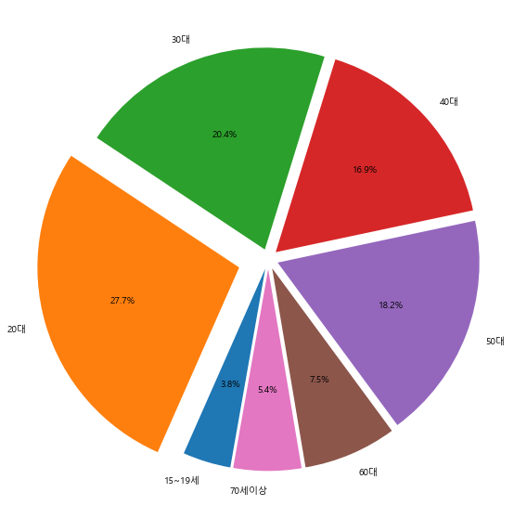
여행지별 지출금액(연령별) 상위 7 - 부산
15~19세 : 119(억원)
20대: 858(억원)
30대: 633(억원)
40대: 523(억원)
50대: 564(억원)
60대: 231(억원)
70세이상: 168(억원)

Slide 44
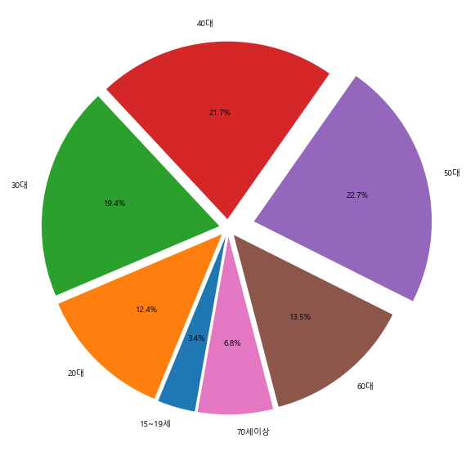
여행지별 지출금액(연령별) 상위 8 - 충남
15~19세 : 103(억원)
20대: 374(억원)
30대: 586(억원)
40대: 653(억원)
50대: 683(억원)
60대: 408(억원)
70세이상: 206(억원)

Slide 45
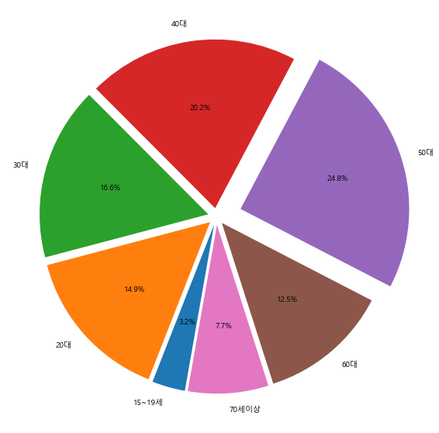
여행지별 지출금액(연령별) 상위 9 - 전북
15~19세 : 81(억원)
20대: 382(억원)
30대: 425(억원)
40대: 517(억원)
50대: 635(억원)
60대: 319(억원)
70세이상: 197(억원)

Slide 46
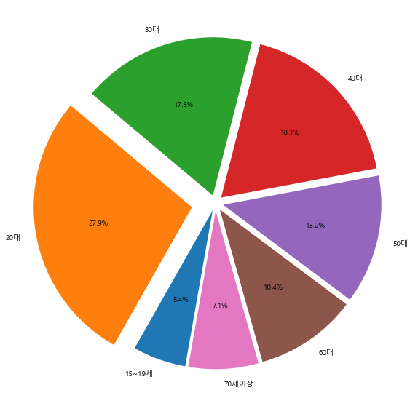
여행지별 지출금액(연령별) 상위 10 - 서울
15~19세 : 127(억원)
20대: 653(억원)
30대: 418(억원)
40대: 423(억원)
50대: 309(억원)
60대: 244(억원)
70세이상: 167(억원)

Slide 47
숙박시설 이용형태(연령별)

Slide 48
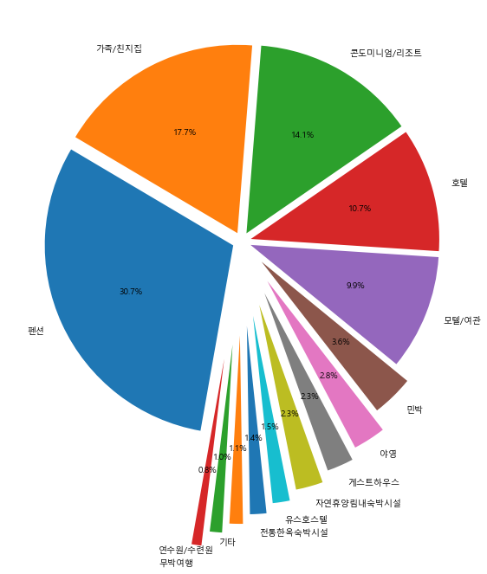
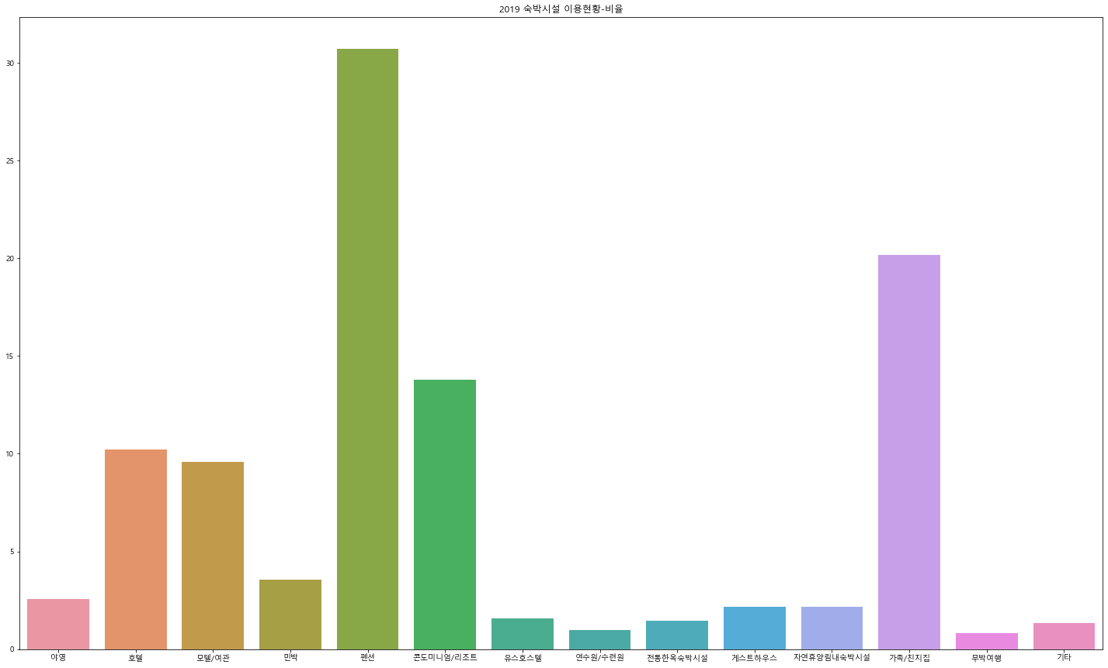
숙박시설 이용형태(연령별)- 전체연령

Slide 49
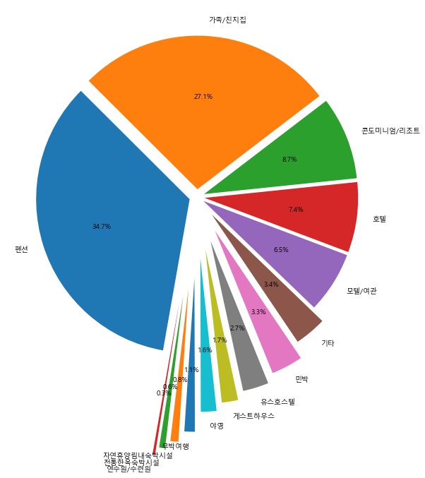
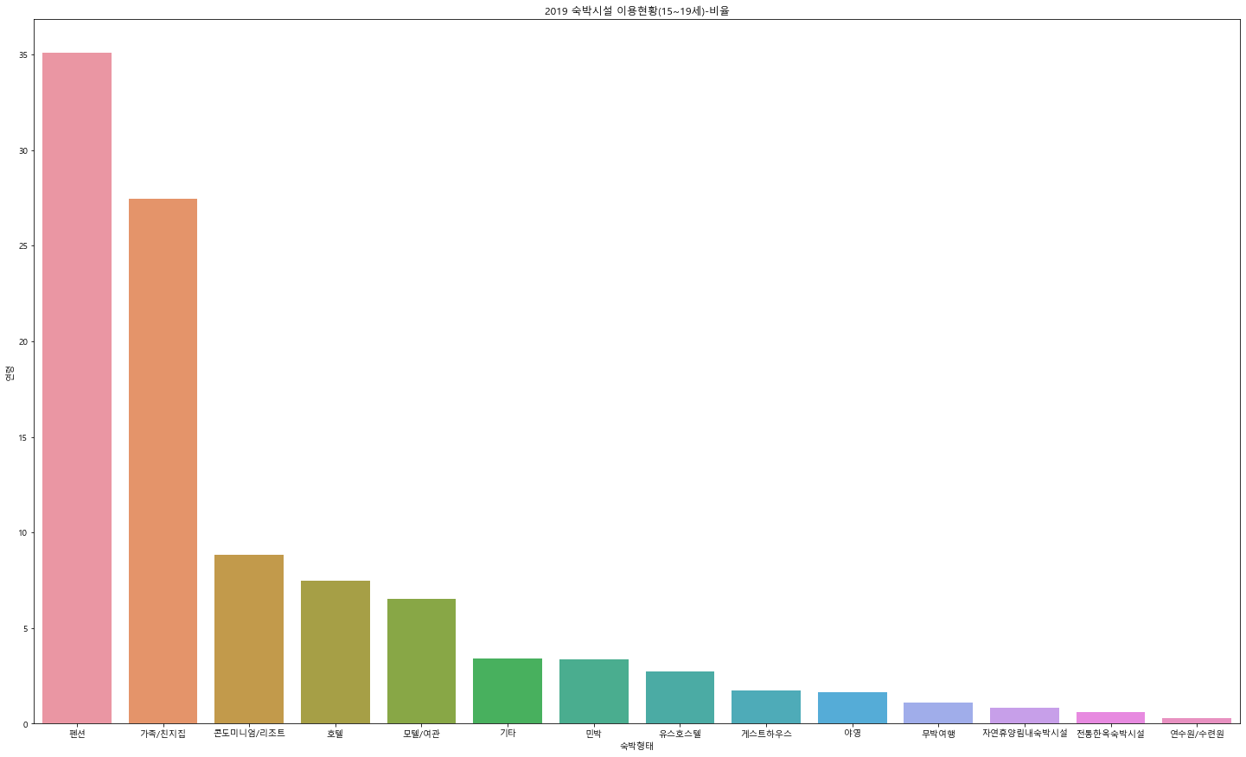
숙박시설 이용형태(연령별)- 15세~19세

Slide 50
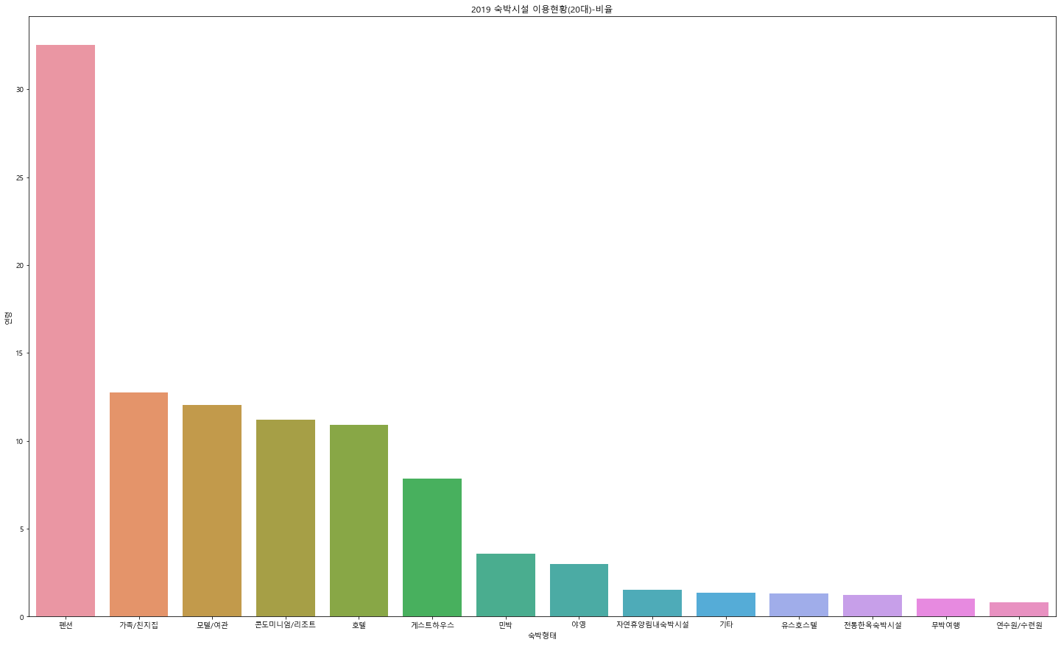

숙박시설 이용형태(연령별)- 20대

Slide 51


숙박시설 이용형태(연령별)- 30대

Slide 52


숙박시설 이용형태(연령별)- 40대

Slide 53


숙박시설 이용형태(연령별)- 50대

Slide 54


숙박시설 이용형태(연령별)- 60대

Slide 55


숙박시설 이용형태(연령별)- 70대 이상

